Slide 1
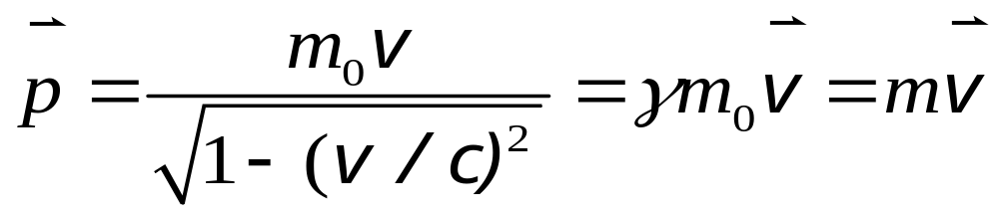

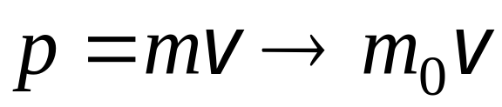
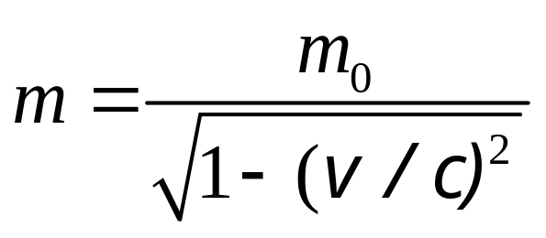
一 动量与速度的关系
(1)相对论动量遵循洛伦兹变换
当 时
(2)相对论质量
静质量：m₀

Slide 2
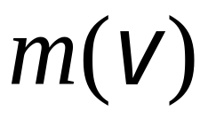
相对论质量
m
m₀
4
3
说明质量与速度有关 .
2
1
v
c
0
0.2
0.4
0.6
0.8
1.0

Slide 3

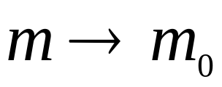
静质量 :
物体相对于惯性系静止时的质量 .
结论: 质量具有相对意义.
,可以认为质点的质量是一个常量,经典力学仍然适用.
当 时

Slide 4
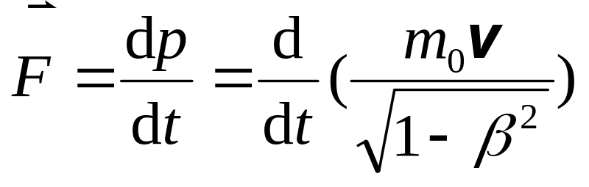
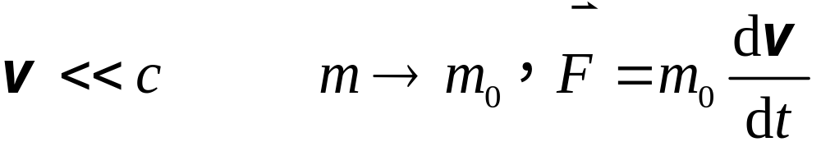
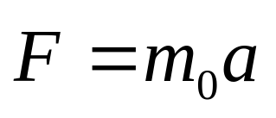
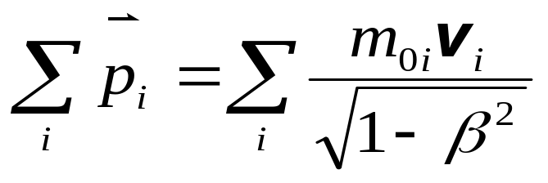
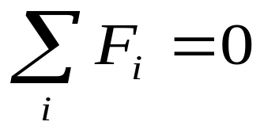
二 狭义相对论力学的基本方程
当 时
即
，变为牛顿第二定律.
当
时,
不变
即为经典力学的动量守恒定律.

Slide 5
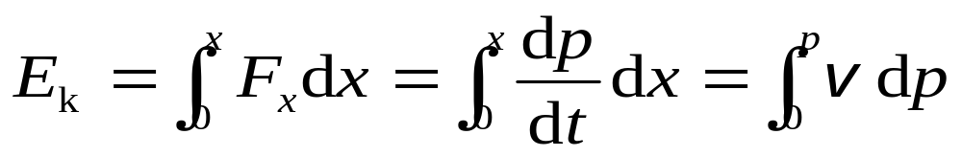
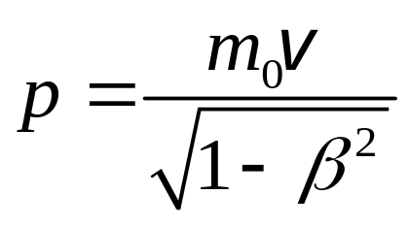
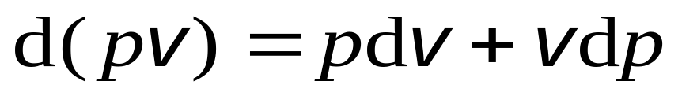
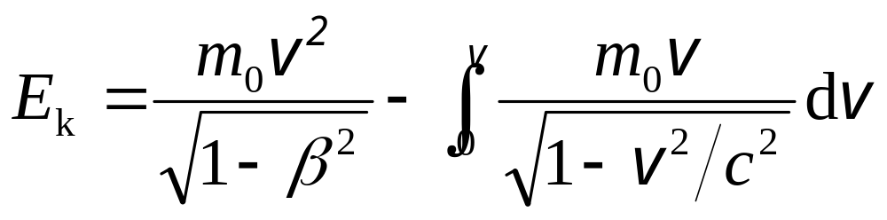
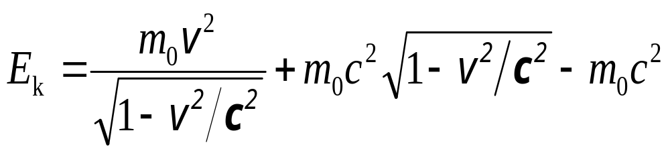
三 质量与能量的关系
动能定理
设
积分

Slide 6
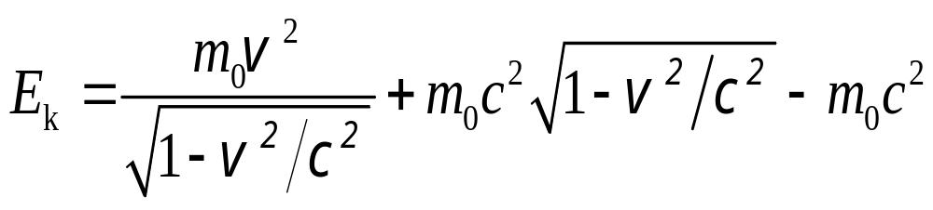
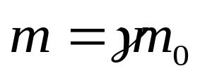
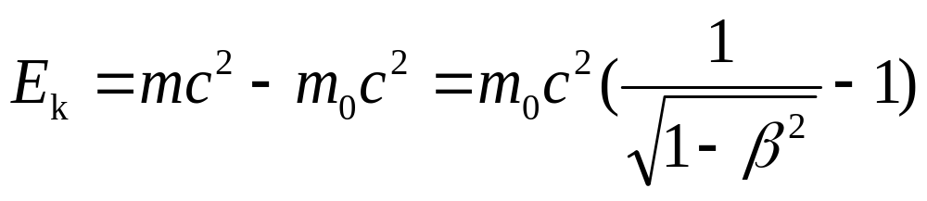
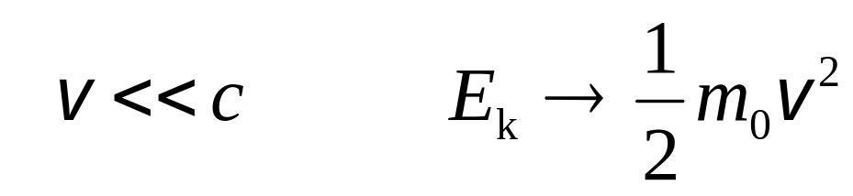
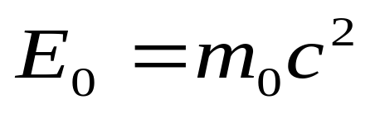
相对论动能
当 时，
静能量
物体静止时所具有的能量.

Slide 7
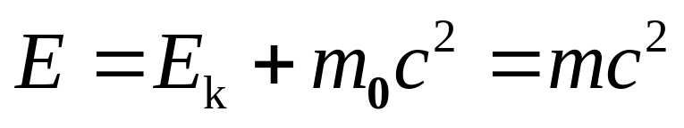
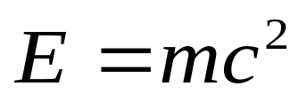
总能量
相对论质能关系
质能关系指出：
物质的质量和能量之间有密切的联系 .
相对论能量和质量守恒是一个统一的物理规律.

Slide 8
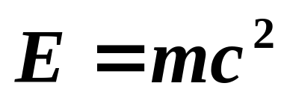
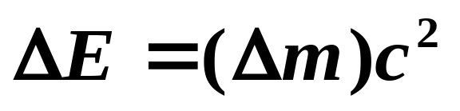
物理意义
惯性质量的增加和能量的增加相联系，能量的改变必然导致质量的相应变化，这是相对论的又一极其重要的推论.

Slide 9
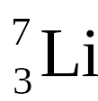
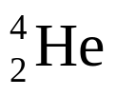

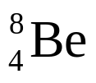
质能关系的第一个实验验证
人工锂原子核蜕变为氦原子
17.3MeV

Slide 10
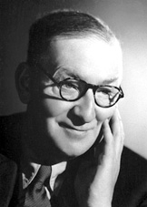
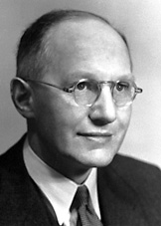
1951年诺贝尔物理学奖
该实验的重大意义在于首次用人工控制改变了原子体系中的粒子，用诱导核反应的方法释放出了威力巨大的原子能，为质能关系理论提供了第一个最重要的证据。
Notes:
The Nobel Prize in Physics 1951 was awarded jointly to Sir John Douglas Cockcroft and Ernest Thomas Sinton Walton"for their pioneer work on the transmutation of atomic nuclei by artificially accelerated atomic particles"
Photos: Copyright © The Nobel Foundation
http://www.nobelprize.org/nobel_prizes/physics/laureates/1951/

Slide 11
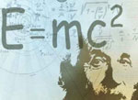
相对论的质能关系为开创原子能时代提供了理论基础 , 这是一个具有划时代意义的理论公式 .
Notes:
http://tech.sina.com.cn/d/2005-03-22/0954557554.shtml

Slide 12
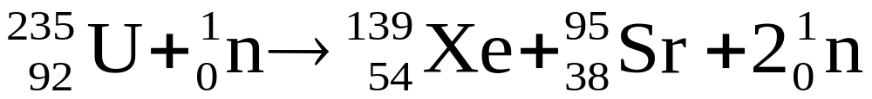

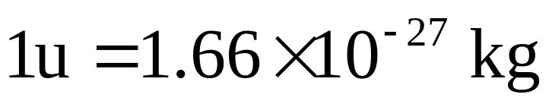
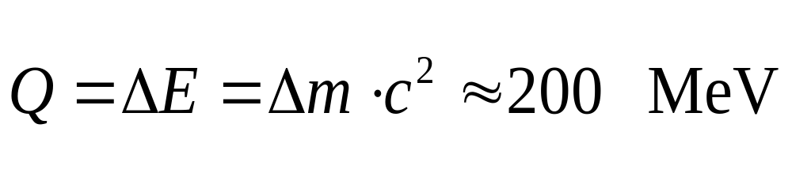
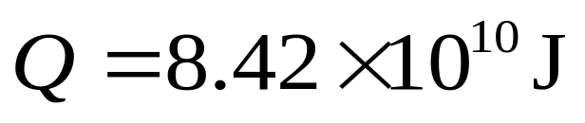
四
质能公式在原子核裂变和聚变中的应用
1 核裂变
质量亏损
原子质量单位
放出的能量
1g 铀-235 的原子核裂变释放的能量

Slide 13
铀-235核裂变中的链式反应
外来中子
铀-235
极不稳定
辐射
裂变
中子
链式裂变反应
Notes:
http://wenwen.sogou.com/z/q158485024.htm

Slide 14
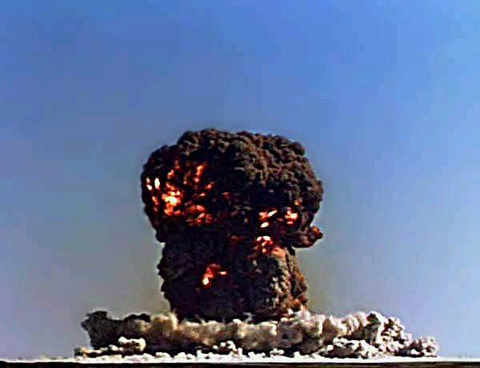
原子弹爆炸（核裂变）
Notes:
http://search.tom.com/searchpicsnap.php?word=%BA%CB%B1%AC%D5%A8&cntotal=6&entotal=278&lang=cn&pages=4&picnumber=45

Slide 15
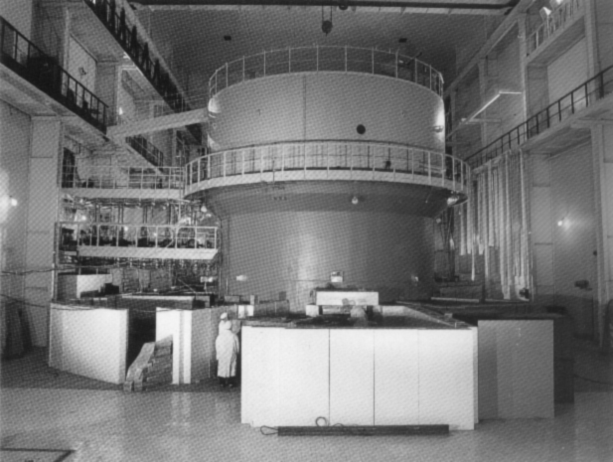
我国于 1958 年建成的首座重水反应堆
Notes:
马四版P206

Slide 16
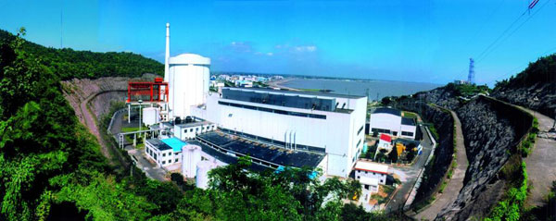
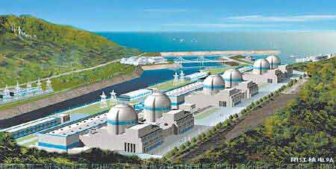
秦山核电站
全景图
在建的
阳江核电站
效果图
Notes:
http://www.atominfo.com.cn/knowledge/know_chinahn_qinshan.htm
http://www.southcn.com/news/gdnews/zhzt/fzxdl/cytp/200403040412.htm

Slide 17
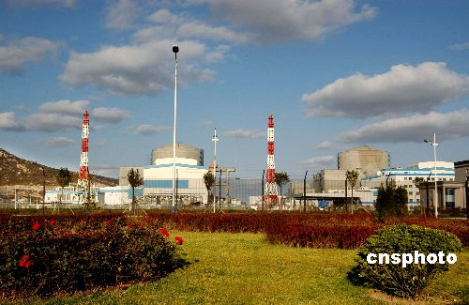
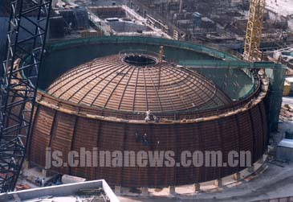
在建的
江苏连云港
田湾核电站
Notes:
http://www.hsm.com.cn/news/2005/1228/68/10903.shtml
http://www.js.chinanews.com.cn/2002-09-30/1/19718.html

Slide 18
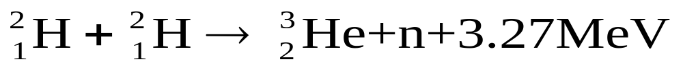
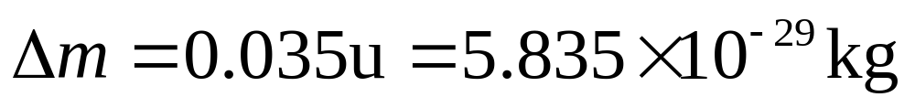
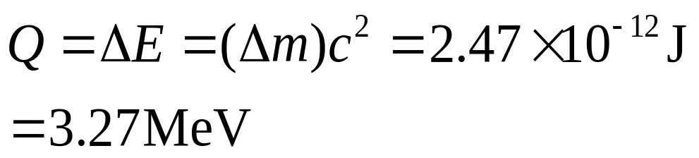
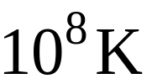
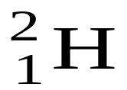

2 核聚变
质量亏损
释放能量
轻核聚变条件: 温度达到 时，使 具有 的动能，足以克服两 之间的库仑排斥力.

Slide 19
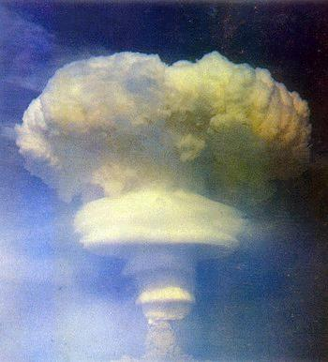
1967年6月17日，中国第一颗氢弹爆炸成功
Notes:
http://search.tom.com/searchpicsnap.php?word=%BA%CB%B1%AC%D5%A8&cntotal=6&entotal=278&lang=cn&pages=4&picnumber=38

Slide 20
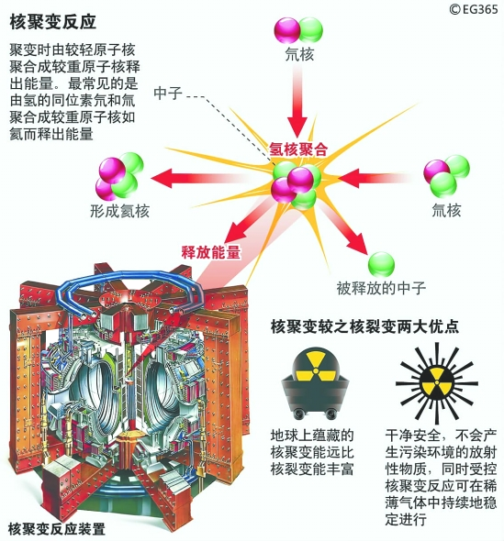
受控核聚变（磁约束）
Notes:
图表：核聚变反应原理图。 CFP供图

Slide 21
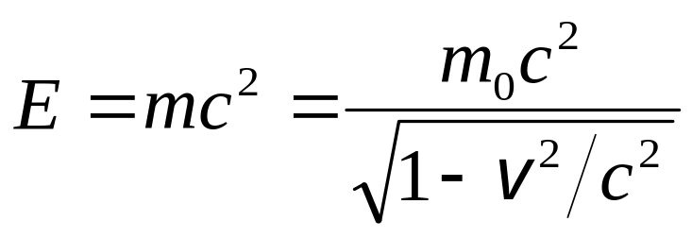


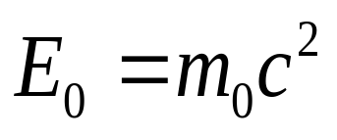
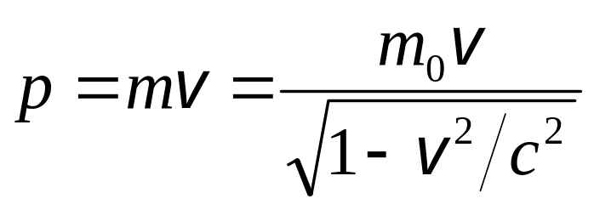



五 动量与能量的关系
极端相对论近似

Slide 22



光子
光的波粒二象性

Slide 23






例1 设一质子以速度 运动. 求其总能量、动能和动量.
解 质子的静能量

Slide 24


例1 设一质子以速度 运动. 求其总能量、动能和动量.
动量也可如此计算

Slide 25




例2 已知一个氚核 和一个氘核 可聚变成一个氦核 , 并产生一个中子 , 试问这个核聚变中有多少能量被释放出来 ?
说明：上述核反应发生在太阳内部的聚变过程中，由该例可知，太阳因不断辐射能量而使其质量不断减小。

Slide 26






解 核聚变反应式
氘核和氚核聚变为氦核的过程中，
静能量减少了

Slide 27
选择进入下一节：
14-0 教学基本要求
14-1 伽利略变换式
经典力学的绝对时空观
14-2 迈克耳孙-莫雷实验
否定了绝对参考系的存在
14-3 狭义相对论的基本原理
洛伦兹变换式
14-4 狭义相对论的时空观

Slide 28
选择进入下一节：
* 14-5 光的多普勒效应
14-6 相对论性动量和能量
* 14-7 等离子体与受控核聚变
* 14-8 广义相对论简介

